Slide 1

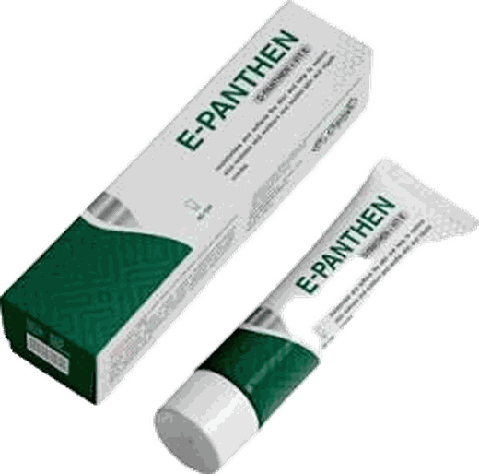
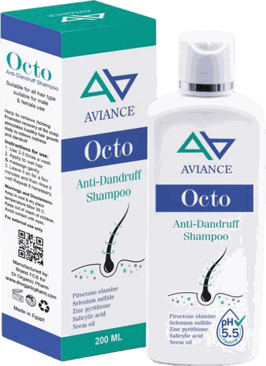
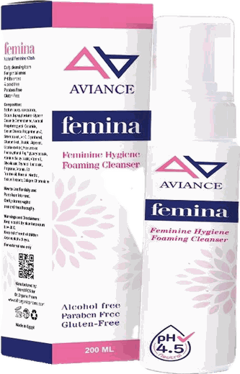
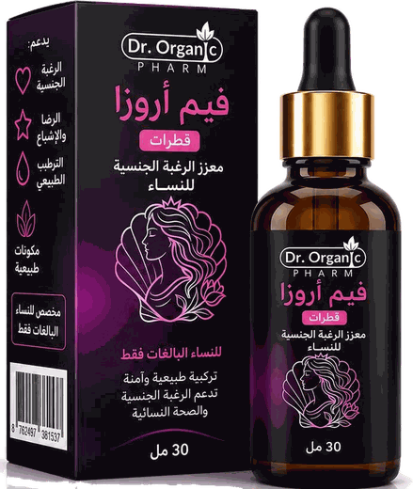
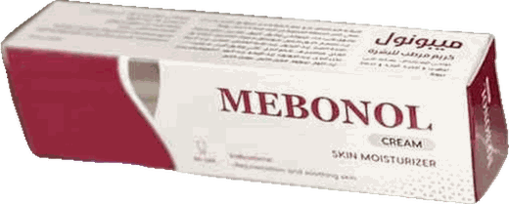
تدريب المناديب على المنتجات
خمس منتجات · صحة المرأة · الجلدية والشعر · العناية بالبشرة
Notes:
رحّب بالمناديب. الهدف من التدريب: إن كل مندوب يعرف كل منتج من الخمسة: هو إيه، مكوّناته بتعمل إيه، الدليل العلمي، لمين، وإزاي يتعرض على الطبيب. ميموري بوست له تدريب منفصل.

Slide 2
محتوى التدريب
العناية بالبشرة المتشققة
الجلدية والشعر
صحة المرأة
الجلدية · النساء · الأطفال · الجراحة
عيادات الجلدية · الصيدليات
عيادات النساء والتوليد · الصيدليات
Mebonol
Octo
Fem-Arosa
كريم 40 جم بتقنية الليبوسوم
شامبو ضد القشرة · 200 مل
مكمل غذائي · نقط 30 مل
E-Panthen
Femina
كريم مرطب 40 جم بالبانثينول
غسول فوم للمنطقة الحساسة · 200 مل
Notes:
المنتجات متقسّمة حسب العيادة اللي هيزورها المندوب. كل منتجين في نفس العيادة بيتعرضوا مع بعض (Cross-selling): فيم-أروزا مع فيمينا عند النسا، وأوكتو مع إي-بانثين عند الجلدية.

Slide 3
صحة المرأة
Fem-Arosa و Femina — منتجين بيكمّلوا بعض في نفس الزيارة لعيادة النسا

Slide 4
Fem-Arosa — بطاقة المنتج
Dr. Organic Fem-Arosa
الاسم التجاري
مكمل غذائي (Food Supplement)
التصنيف
نقط (Drops) · 30 مل
الشكل والحجم
توت مشكّل طبيعي
النكهة
السيدات أكبر من 18 سنة
الفئة العمرية
FOM-24-56091-FOP-110126-10077-C-12688-5160
التسجيل SFDA
00762497361537
الباركود
24 شهر · أقل من 25°م
الصلاحية والحفظ
ASTRIX PHARMA — الخرج، السعودية
المصنع
49 ريال (غير شامل الضريبة)
سعر الجمهور
Notes:
فيم-أروزا مكمل غذائي مسجّل في هيئة الغذاء والدواء كمنتج غذائي، للستات فوق 18 سنة. اتأكد إن المندوب حافظ رقم التسجيل والباركود عشان الصيدليات بتسأل عليهم. السعر للجمهور 49 ريال غير شامل الضريبة.

Slide 5
Fem-Arosa — 12 مكوّن فعّال ودور كل واحد
Ginseng · Ginkgo Biloba
3
Maca · Damiana · Muira Puama
2
L-Arginine
1
جنسنج للطاقة والتكيّف مع الإجهاد، وجنكة لتحسين الدورة الدموية الدقيقة.
أعشاب تقليدية معروفة لدعم الحيوية والرغبة عند السيدات.
حمض أميني، مصدر لأكسيد النيتريك اللي بيساعد على ارتخاء الأوعية الدموية وتدفق الدم.
Vitamin B6 · Niacin (B3)
6
Ginger · Cinnamon
5
Saffron · Fenugreek
4
B6 بيساهم في تنظيم النشاط الهرموني، والنياسين في تقليل التعب والإرهاق.
زنجبيل وقرفة لتنشيط الدورة الدموية والإحساس بالدفء.
الزعفران اتدرس على تحسين الإثارة والترطيب، والحلبة عشبة تقليدية لصحة المرأة.
Notes:
اشرح المكونات على 4 مجموعات بدل ما المندوب يحفظ 12 اسم: (1) الأرجينين لتدفق الدم، (2) أعشاب الحيوية والرغبة، (3) أعشاب الدورة الدموية والطاقة، (4) فيتامينات. المهم إن المندوب يقدر يقول ليه كل مكوّن موجود.

Slide 6
Fem-Arosa — الدليل العلمي على المكونات
Kashani, 2013
Dording, 2015 · RCT
Ito, 2001 · RCT
73.5%
38 سيدة · زعفران 30 ملجم · 4 أسابيع
45 سيدة · ماكا 3 جم يومياً · 12 أسبوع
77 سيدة · أرجينين + جنسنج + جنكة + دميانا · 4 أسابيع
تحسّن الإثارة والترطيب
تحسّن أوضح عند السيدات بعد انقطاع الطمث، وتحمّل جيد
تحسّن في الرغبة والرضا بدون آثار جانبية ملحوظة
مقابل 37.2% للدواء الوهمي
تحسّن الرضا العام — Ito 2001
الدراسات على المكونات أو تركيبات شبيهة، مش على المنتج النهائي.
جرعات الدراسات ممكن تكون مختلفة عن جرعة المنتج.
نتكلم عن "دعم الحيوية"، ومنقولش "علاج".
Oh, 2010 · RCT (Korean red ginseng)
سيدات في سن انقطاع الطمث · دراسة مزدوجة التعمية · 8 أسابيع
تحسّن ملحوظ في الإثارة مقارنة بالدواء الوهمي
Notes:
وضّح للمندوب إن الدراسات دي على المكونات أو تركيبات شبيهة، مش على فيم-أروزا نفسه، وإن الجرعات في الدراسات ممكن تختلف. أقوى رقم يستخدمه: دراسة Ito سنة 2001 على تركيبة الأرجينين والجنسنج والجنكة والدميانا: 73.5% من السيدات حسّوا بتحسن مقابل 37.2% على الدواء الوهمي.

Slide 7
Fem-Arosa — إزاي يتعرض على الطبيب
Key Selling Point
تركيبة أعشاب متكاملة لدعم حيوية المرأة البالغة، في نقط سهلة الاستخدام
أسئلة متوقعة
3
نقاط القوة
2
الطبيب والعميلة المستهدفين
1
الحمل والرضاعة؟ لا يُنصح به.
الجرعة؟ حسب إرشادات العبوة.
للرجالة؟ لا، منتج للسيدات.
12 مكوّن في منتج واحد
نقط بطعم التوت، سهلة الاستخدام
بيتعرض مع Femina في نفس الزيارة
أطباء النساء والتوليد
الصيدليات
سيدات فوق 18 سنة بيشتكوا من قلة الحيوية والإرهاق
Notes:
الطبيب المستهدف: النسا والتوليد أولاً، وبعدين الصيدليات. الرسالة الأساسية: تركيبة متكاملة في منتج واحد بدل أكتر من مكمل. لو الطبيب سأل عن الحمل: مش موصى به في الحمل والرضاعة. لو سأل عن الجرعة: حسب الإرشادات المكتوبة على العبوة.

Slide 8
Femina — بطاقة المنتج
AVIANCE Femina — Feminine Hygiene Foaming Cleanser
الاسم التجاري
مستحضر عناية (Skin products)
التصنيف
غسول فوم · 200 مل
الشكل والحجم
pH 3.5 – 4.5
درجة الحموضة
الكحول · البارابين · الجلوتين
خالي من
CN-2023-36519 (ساري حتى 23/11/2027)
الإخطار SFDA
6772505023146
الباركود
مرتين يومياً، مخفّف أو مباشرة
الاستخدام
Brand International — مصر
المصنع
65 ريال (غير شامل الضريبة)
سعر الجمهور
Notes:
فيمينا مستحضر عناية (Cosmetic) مخطَر في الهيئة، مش دواء. يعني نقدر نقول تنظيف وتهدئة وترطيب ورائحة منعشة، لكن منقولش "علاج التهابات". السعر 65 ريال غير شامل الضريبة.

Slide 9
Femina — الخلفية العلمية: المناعة الطبيعية للمهبل
Chen, 2017: الإرشادات الدولية بتدعم التنظيف الخارجي اللطيف يومياً بمنتج حموضته مناسبة
pH 3.5–4.5
3.8–4.5
95%
pH فيمينا
pH المهبل الطبيعي
من البكتيريا السليمة
متوافق مع البيئة الطبيعية
بيئة حمضية بتحمي من الميكروبات
Lactobacilli
إيه اللي بيخرّب التوازن؟
2
إزاي البيئة الحمضية بتحمي؟
1
الصابون القلوي، المضادات الحيوية، تغيّر الهرمونات (الحمل، الدورة، انقطاع الطمث)، والغسول المهبلي الداخلي الزايد.
حمض اللاكتيك اللي بتفرزه اللاكتوباسيلاي بيخلّي الوسط حمضي، وده بيقلّل نمو الميكروبات الضارة وبيمنعها تلتصق بخلايا المهبل.
Notes:
الشريحة دي هي أساس إقناع الطبيب: البيئة المهبلية السليمة حمضية بسبب اللاكتوباسيلاي. الصابون العادي قلوي وبيخرّب التوازن ده. فيمينا متظبط على pH 3.5–4.5 عشان يحافظ عليه.

Slide 10
Femina — التركيبة: 4 أدوار في منتج واحد
تنظيف وحموضة
4
ترطيب وحاجز
3
مهدّئ ومضاد للحكة
2
مطهّر
1
رغوة لطيفة
Lactic acid 0.5%
Glycolic acid 0.5%
pH 3.5–4.5
Glycerin 5%
Ceramide 2%
D-Panthenol 1%
Allantoin 1%
Vitamin E 1%
Chamomile 1%
Bisabolol 1%
Aloe vera 1%
Licorice 1%
Menthol 0.3%
Chlorhexidine 0.2%
Tea tree oil 1%
Thyme oil 1%
Neem oil 3%
الدليل العلمي: زيت شجرة الشاي له نشاط واسع ضد البكتيريا والفطريات بما فيها الكانديدا (Carson, 2006)، والبانثينول بيرمّم حاجز الجلد ويرطّبه (Proksch, 2017).
Notes:
قسّم التركيبة لأربع أدوار. الأرقام المكتوبة هي نسب المصنع الفعلية. نقطة مهمة: كلورهيكسيدين 0.2% مع زيوت شجرة الشاي والزعتر والنيم بيدّوا إحساس النظافة والحماية، والبابونج والبيسابولول بيهدّوا الحكة.

Slide 11
Femina — الاستخدام وإزاي يتعرض
Key Selling Point
غسول فوم للمنطقة الحساسة متوازن مع الحموضة الطبيعية (pH 3.5–4.5)، خالي من الكحول والبارابين
نقاط القوة
3
طريقة الاستخدام
2
مناسب لـ
1
رائحة لطيفة ومنعشة
مش بيلوّن زي اليود
حجم كبير 200 مل
بيكمّل Fem-Arosa
مرتين يومياً
مخفّف بالماء أو مباشرة حسب الحالة
للمنطقة الخارجية، ثم شطف
النظافة اليومية والدورة
الحمل وبعد الولادة
الجفاف في سن انقطاع الطمث
الإفرازات والرائحة المزعجة
Notes:
ركّز على المواقف اليومية اللي الست محتاجة فيها غسول آمن: الدورة، الحمل، بعد الولادة، وجفاف سن انقطاع الطمث. ولو الطبيب كاتب علاج لالتهاب، فيمينا بيبقى للنظافة اليومية جنب العلاج، مش بديل عنه.

Slide 12
الجلدية والشعر
Octo و E-Panthen — فروة الراس والبشرة الجافة في نفس الزيارة

Slide 13
Octo — بطاقة المنتج
AVIANCE Octo Anti-Dandruff Shampoo
الاسم التجاري
مستحضر للشعر وفروة الرأس
التصنيف
200 مل
الحجم
Piroctone olamine · ZPT · Selenium sulfide · Salicylic acid
المواد الفعالة
pH 5.5
درجة الحموضة
CN-2023-84129 (ساري حتى 23/11/2027)
الإخطار SFDA
6772505023108
الباركود
2–3 مرات أسبوعياً
الاستخدام
Brand International — مصر
المصنع
55 ريال (غير شامل الضريبة)
سعر الجمهور
Notes:
أوكتو مستحضر عناية بالشعر وفروة الراس، مخطَر في الهيئة. أهم ميزة: 4 مواد فعالة ضد القشرة في شامبو واحد. السعر 55 ريال غير شامل الضريبة.

Slide 14
Octo — الخلفية العلمية: القشرة
إزاي بتحصل القشرة؟
فطر Malassezia بيكسّر دهون فروة الراس لأحماض دهنية بتهيّج الجلد، فالخلايا بتتجدد أسرع من الطبيعي وبتطلع قشور واضحة حوالين الشعرة. الحالة بتزيد عند المراهقين والشباب وفي الشتا.
+50%
من الناس
عندهم قشرة متوسطة لشديدة
طرق السيطرة على القشرة — وأوكتو بيغطي التلاتة
مذيب للقشور
3
مثبّط لتجدد الخلايا
2
مضاد فطري
1
يفكّك القشور ويسهّل إزالتها
يبطّأ التقشّر الزايد
يقلّل فطر المالاسيزيا
Salicylic acid
Selenium sulfide
Piroctone olamine · ZPT
Notes:
القشرة حالة مزمنة بنسيطر عليها وما بنعالجهاش نهائي، وده اللي بيخلّي المريض محتاج شامبو يستخدمه علطول. السبب الأساسي فطر المالاسيزيا اللي بيكسّر الدهون، ومنها بيحصل تهيّج وتقشر زايد.

Slide 15
Octo — التركيبة الرباعية
2%
0.5%
1%
0.7%
Salicylic Acid
Selenium Sulfide
Zinc Pyrithione
Piroctone Olamine
مذيب للقشور، بيساعد المواد الفعالة توصل للجلد
بيبطّأ التجدد الزايد لخلايا فروة الراس
مضاد فطري مرجعي في شامبوهات القشرة
مضاد فطري وبكتيري واسع، وبيلتصق بكيراتين الشعر فيقلّل الرجوع
ترطيب وتهدئة
+
زيوت طبيعية مضادة للفطريات
+
Panthenol · Jojoba · Squalane · Castor oil · Menthol · Peppermint
Tea tree oil 1% · Neem oil 3% · Ginger extract
Notes:
دي أقوى شريحة في أوكتو: أغلب الشامبوهات المنافسة فيها مادة أو اتنين، وأوكتو فيه أربعة، ومعاهم زيوت طبيعية بتهدّي الحكة وترطب الشعر. الأوكتوبيروكس بيلتصق بكيراتين الشعر، وده بيقلّل رجوع القشرة.

Slide 16
Octo — الدليل العلمي على المكونات
Satchell, 2002 · RCT
Danby, 1993 · RCT
Schmidt-Rose, 2011
126 مريض · شامبو شجرة شاي 5% · 4 أسابيع
246 مريض قشرة متوسطة لشديدة
قشرة متوسطة لشديدة · مقارنة نص الراس بالنص التاني
تحسّن 41% مقابل 11% على الدواء الوهمي
سيلينيوم سلفيد أحسن بوضوح من الدواء الوهمي في كل الزيارات، مع تقليل الحكة
شامبو البيروكتون أولامين قلّل القشرة زي ZPT 1%، و90% حسّوا الحكة قلّت بعد 4 أسابيع
بيانات المورّد عن Octopirox:
تأثير سريع وفعالية عالية · نسبة رجوع قليلة لأنه بيلتصق بكيراتين الشعر وكمان مضاد للبكتيريا · لا يهيّج العين · امتصاصه الجهازي ضئيل جداً.
Notes:
التلات دراسات على المواد الفعالة. دراسة شجرة الشاي كانت بتركيز 5%، وأوكتو فيه 1%. الفكرة إن الزيت نفسه له فعالية مثبتة، وفي أوكتو هو مكوّن داعم جنب الأربع مواد الأساسية.

Slide 17
Octo — الاستخدام وإزاي يتعرض
Key Selling Point
4 مواد فعّالة ضد القشرة في شامبو واحد، بدرجة حموضة pH 5.5 مناسبة لفروة الراس
طريقة الاستخدام
وقائي
علاجي
رغوة على فروة الراس
مرة أسبوعياً
2–3 مرات أسبوعياً
تُترك 3–5 دقائق ثم شطف
لمدة 3 شهور
لمدة 3 أسابيع
Cross-selling
2
الطبيب المستهدف
1
اعرض E-Panthen مع Octo في نفس الزيارة
الجلدية · الصيدليات · مرضى القشرة والقشرة الدهنية
Notes:
اشرح النظامين: علاجي 3 أسابيع، ووقائي بعدها. نبّه المندوب يشرح للمريض يسيب الرغوة 3–5 دقايق قبل الشطف عشان المواد الفعالة تشتغل. الربط مع إي-بانثين: الدكتور اللي بيكتب أوكتو غالباً عنده مرضى جلدهم جاف.

Slide 18
E-Panthen — بطاقة المنتج
E-Panthen Moisturizing Cream
الاسم التجاري
Dr Organic
العلامة
مستحضر عناية بالبشرة
التصنيف
40 جم
الحجم
5% D-Panthenol + Vitamin E
المادة الأساسية
CN-2026-65086 (ساري حتى 12/5/2031)
الإخطار SFDA
6224010064195
الباركود
1–2 مرة يومياً أو حسب الحاجة
الاستخدام
Brand International — مصر
المصنع
30 ريال (غير شامل الضريبة)
سعر الجمهور
Notes:
إي-بانثين كريم مرطب، مستحضر عناية مخطَر في الهيئة تحت علامة Dr Organic. ميزته الأساسية: تركيز 5% دي-بانثينول مكتوب على العبوة، ومعاه فيتامين E والسيراميد. السعر 30 ريال، وده سعر قوي للمنافسة.

Slide 19
E-Panthen — القوى العشر
5
4
3
2
1
Glycerin 2%
Allantoin 1%
Ceramide 1%
Vitamin E 0.5%
D-Panthenol 5%
بيشدّ المية ويحافظ على الترطيب
بيهدّي وينعّم الجلد الخشن
بيرجّع دهون حاجز البشرة
مضاد أكسدة، بيحمي دهون الجلد
ترطيب عميق وتهدئة، وبيرمّم الحاجز
10
9
8
7
6
Dimethicone 0.5%
Wheat Germ Oil 0.5%
Argan Oil 0.5%
Shea Butter 1%
Sweet Almond Oil 3%
طبقة خفيفة بتقلّل فقد المية من غير ملمس دهني
ترطيب وتغذية للبشرة
غني بفيتامين E، بيرمّم الجلد
مطرّي ومهدّئ
مطرّي غني بفيتامين A و E
Notes:
عشر مكونات بنسب المصنع. ابدأ بالأهم: البانثينول 5% بيتحول في الجلد لحمض البانتوثينيك وبيرطّب ويرمّم الحاجز. بعده السيراميد اللي بيرجّع دهون الحاجز، وفيتامين E مضاد أكسدة.

Slide 20
E-Panthen — الدليل العلمي والاستخدامات
Key Selling Point
5% دي-بانثينول + فيتامين E، مع 10 مكونات مرطبة منها السيراميد
Coderch, 2003
Proksch, 2017
Gehring & Gloor, 2000
مراجعة عن السيراميد
مراجعة 70 سنة استخدام للبانثينول
دراسة مزدوجة التعمية على البشر · أسبوع
بيرمّم حاجز الجلد الجاف
مرطب ومرمّم لحاجز البشرة ويساعد التئام الجلد
زيادة ترطيب الطبقة القرنية وتقليل فقد المية
مناسب لـ: الجلد الجاف والخشن (اليدين، الكوع، القدمين) · الاحمرار بعد الشمس · علامات الضغط · الحروق السطحية البسيطة
Notes:
الاستخدامات حسب النشرة: جلد متعب ومتهيّج لكن سليم (مش جروح مفتوحة). الدراسات على البانثينول قوية: دراسة Gehring سنة 2000 اللي هي مزدوجة التعمية، ومراجعة Proksch سنة 2017.

Slide 21
Mebonol
17 مكوّن طبيعي بتقنية الليبوسوم

Slide 22
Mebonol — بطاقة المنتج
Mebonol Cream
الاسم التجاري
Dr Organic
العلامة
مستحضر عناية بالبشرة
التصنيف
40 جم
الحجم
Liposome — لتوصيل أفضل للمكونات
التقنية
17 مكوّن طبيعي
عدد المكونات
CN-2026-65103 (ساري حتى 12/5/2031)
الإخطار SFDA
6224010064188
الباركود
2–3 مرات يومياً، طبقة رقيقة
الاستخدام
55 ريال (غير شامل الضريبة)
سعر الجمهور
Notes:
ميبونول مستحضر عناية مخطَر في الهيئة. بنقدّمه كدعم لتعافي البشرة المتشققة والمتهيجة. منقولش إنه بيعالج القدم السكري أو قرح الفراش، لأن دي ادعاءات علاجية مش مسموحة لمستحضر تجميل. السعر 55 ريال غير شامل الضريبة.

Slide 23
Mebonol — 17 مكوّن حسب الوظيفة
مهدّئ ومطرّي
4
مضاد للالتهاب
3
مضاد للعدوى
2
يدعم الالتئام
1
Glycerin · Jojoba oil
Rose oil · Vitamin E
Honey · Olive oil
Arnica oil · Vitamin E
Bee propolis · Aloe vera
Emu oil
Chlorhexidine
Tea tree oil · Garlic oil
Bee propolis
Calendula · Honey · Panthenol
Emu oil · Aloe vera
Olive oil · Sesame oil · Beeswax
Liposome
17
توصيل أفضل للمكونات داخل الجلد
مكوّن طبيعي
Notes:
بدل ما المندوب يحفظ 17 اسم، يحفظ 4 وظايف: يدعم الالتئام، مضاد للعدوى، مضاد للالتهاب، ومهدّئ ومطرّي. بعض المكونات زي فيتامين E والبروبوليس والصبار بتعمل أكتر من وظيفة.

Slide 24
Mebonol — مراحل تعافي الجلد ودور ميبونول
4
3
2
1
إعادة البناء
التجدد
الالتهاب
التنظيف
جلد ناعم ومرن
تكوين أنسجة وكولاجين جديد
تهدئة الاحمرار والتورّم
تقليل الميكروبات
Olive · Sesame · Jojoba · Rose oil · Glycerin
Calendula · Honey · Panthenol · Emu oil
Arnica · Propolis · Vitamin E · Aloe
Chlorhexidine · Tea tree · Propolis · Garlic oil
الاتجاه من اليمين للشمال: من التنظيف لحد إعادة البناء
Notes:
اشرح المراحل الأربع بالترتيب، وفي كل مرحلة قول المكوّن اللي بيساعد. ده بيدّي الطبيب صورة علمية إن التركيبة مبنية على فهم طريقة تعافي الجلد.

Slide 25
Mebonol — الدليل العلمي والاستخدامات
Key Selling Point
17 مكوّن طبيعي بتقنية الليبوسوم بيساعدوا البشرة المتشققة والمتهيجة تستعيد طبيعتها
Carson 2006 · El Maghraby 2008
Preethi, 2009
Jull, 2015 · Cochrane
شجرة الشاي · الليبوسوم
الكالندولا · دراسة تجريبية
العسل · 992 مريض حروق سطحية
نشاط واسع ضد الميكروبات، وتوصيل أفضل للمكونات في الجلد
انغلاق الجرح ~90% مقابل ~51% في اليوم الثامن
الالتئام أسرع بحوالي 4.7 يوم من الضمادات التقليدية
مناسب لـ: تشققات الكعب · تشققات الحلمة · طفح الحفاض · الحروق البسيطة وحروق الشمس · الجروح السطحية · الجلد الجاف والمتقشر
Notes:
أقوى دليل: مراجعة Cochrane عن العسل في الحروق السطحية، اتعملت على 992 مريض وبجودة دليل عالية. دراسة الكالندولا كانت على حيوانات تجارب، فقولها كدراسة تجريبية. الاستخدامات اللي نقولها: تشققات الكعب، تشققات الحلمة، طفح الحفاض، الحروق البسيطة، الجروح السطحية، والجلد الجاف والمتقشر.

Slide 26
ملخص المنتجات الخمسة
سعر الجمهور* | العيادة | Key Selling Point | التصنيف | المنتج
49 | النساء | تركيبة أعشاب متكاملة (12 مكوّن) لحيوية المرأة | مكمل غذائي | Fem-Arosa
65 | النساء | غسول فوم pH 3.5–4.5 خالي من الكحول والبارابين | مستحضر عناية | Femina
55 | الجلدية | 4 مواد فعالة ضد القشرة في شامبو واحد | مستحضر عناية | Octo
30 | الجلدية | 5% بانثينول + فيتامين E + سيراميد | مستحضر عناية | E-Panthen
55 | الجلدية · النساء · الأطفال | 17 مكوّن طبيعي بتقنية الليبوسوم | مستحضر عناية | Mebonol
* بالريال، غير شامل ضريبة القيمة المضافة 15%
Notes:
ملخص للمراجعة السريعة. اطلب من كل مندوب يقول الـ Key Selling Point لكل منتج من الذاكرة قبل ما يخرج للزيارات.

Slide 27
Cross-selling: كل زيارة = منتجين
أكتر من عيادة
عيادة الجلدية
عيادة النساء
Mebonol
Octo + E-Panthen
Fem-Arosa + Femina
نسا (تشققات الحلمة) · أطفال (الحفاض) · جلدية
فروة راس نظيفة + بشرة مرطبة
حيوية من جوّه + نظافة وحماية من برّه
Notes:
الرسالة الأخيرة: المندوب ما يدخلش عيادة بمنتج واحد. عند النسا: فيم-أروزا مع فيمينا. عند الجلدية: أوكتو مع إي-بانثين. وميبونول ممكن يتعرض في الجلدية والنسا (تشققات الحلمة) وعند الأطفال (طفح الحفاض).

Slide 28
شكراً — أسئلة؟
مؤسسة أريج نجد لمستحضرات التجميل والمستلزمات الطبية
Notes:
افتح باب الأسئلة، وبعدين اعمل اختبار سريع: كل مندوب يقول الـ Key Selling Point والتصنيف والسعر لمنتج يختاره المدرّب.

